Slide 1

LABORATORIO HPC

Slide 2
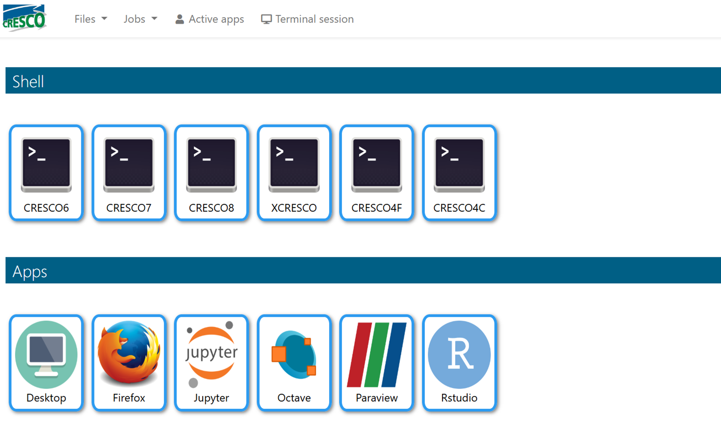
COS’È CRESCO-ONDEMAND?
CRESCO-ONDEMAND è basato sulla piattaforma web open-source Open OnDemand
che semplifica l’accesso alle risorse HPC. Permette di utilizzare cluster e supercomputer
tramite un’interfaccia grafica intuitiva. Supporta applicazioni interattive, la gestione dei file nella directory AFS e la gestione dei job SLURM tramite un’interfaccia dedicata. Essendo un prodotto ufficialmente supportato da OSC (Ohio Supercomputer Center), beneficia di aggiornamenti continui e pieno supporto da parte degli sviluppatori.

Slide 3
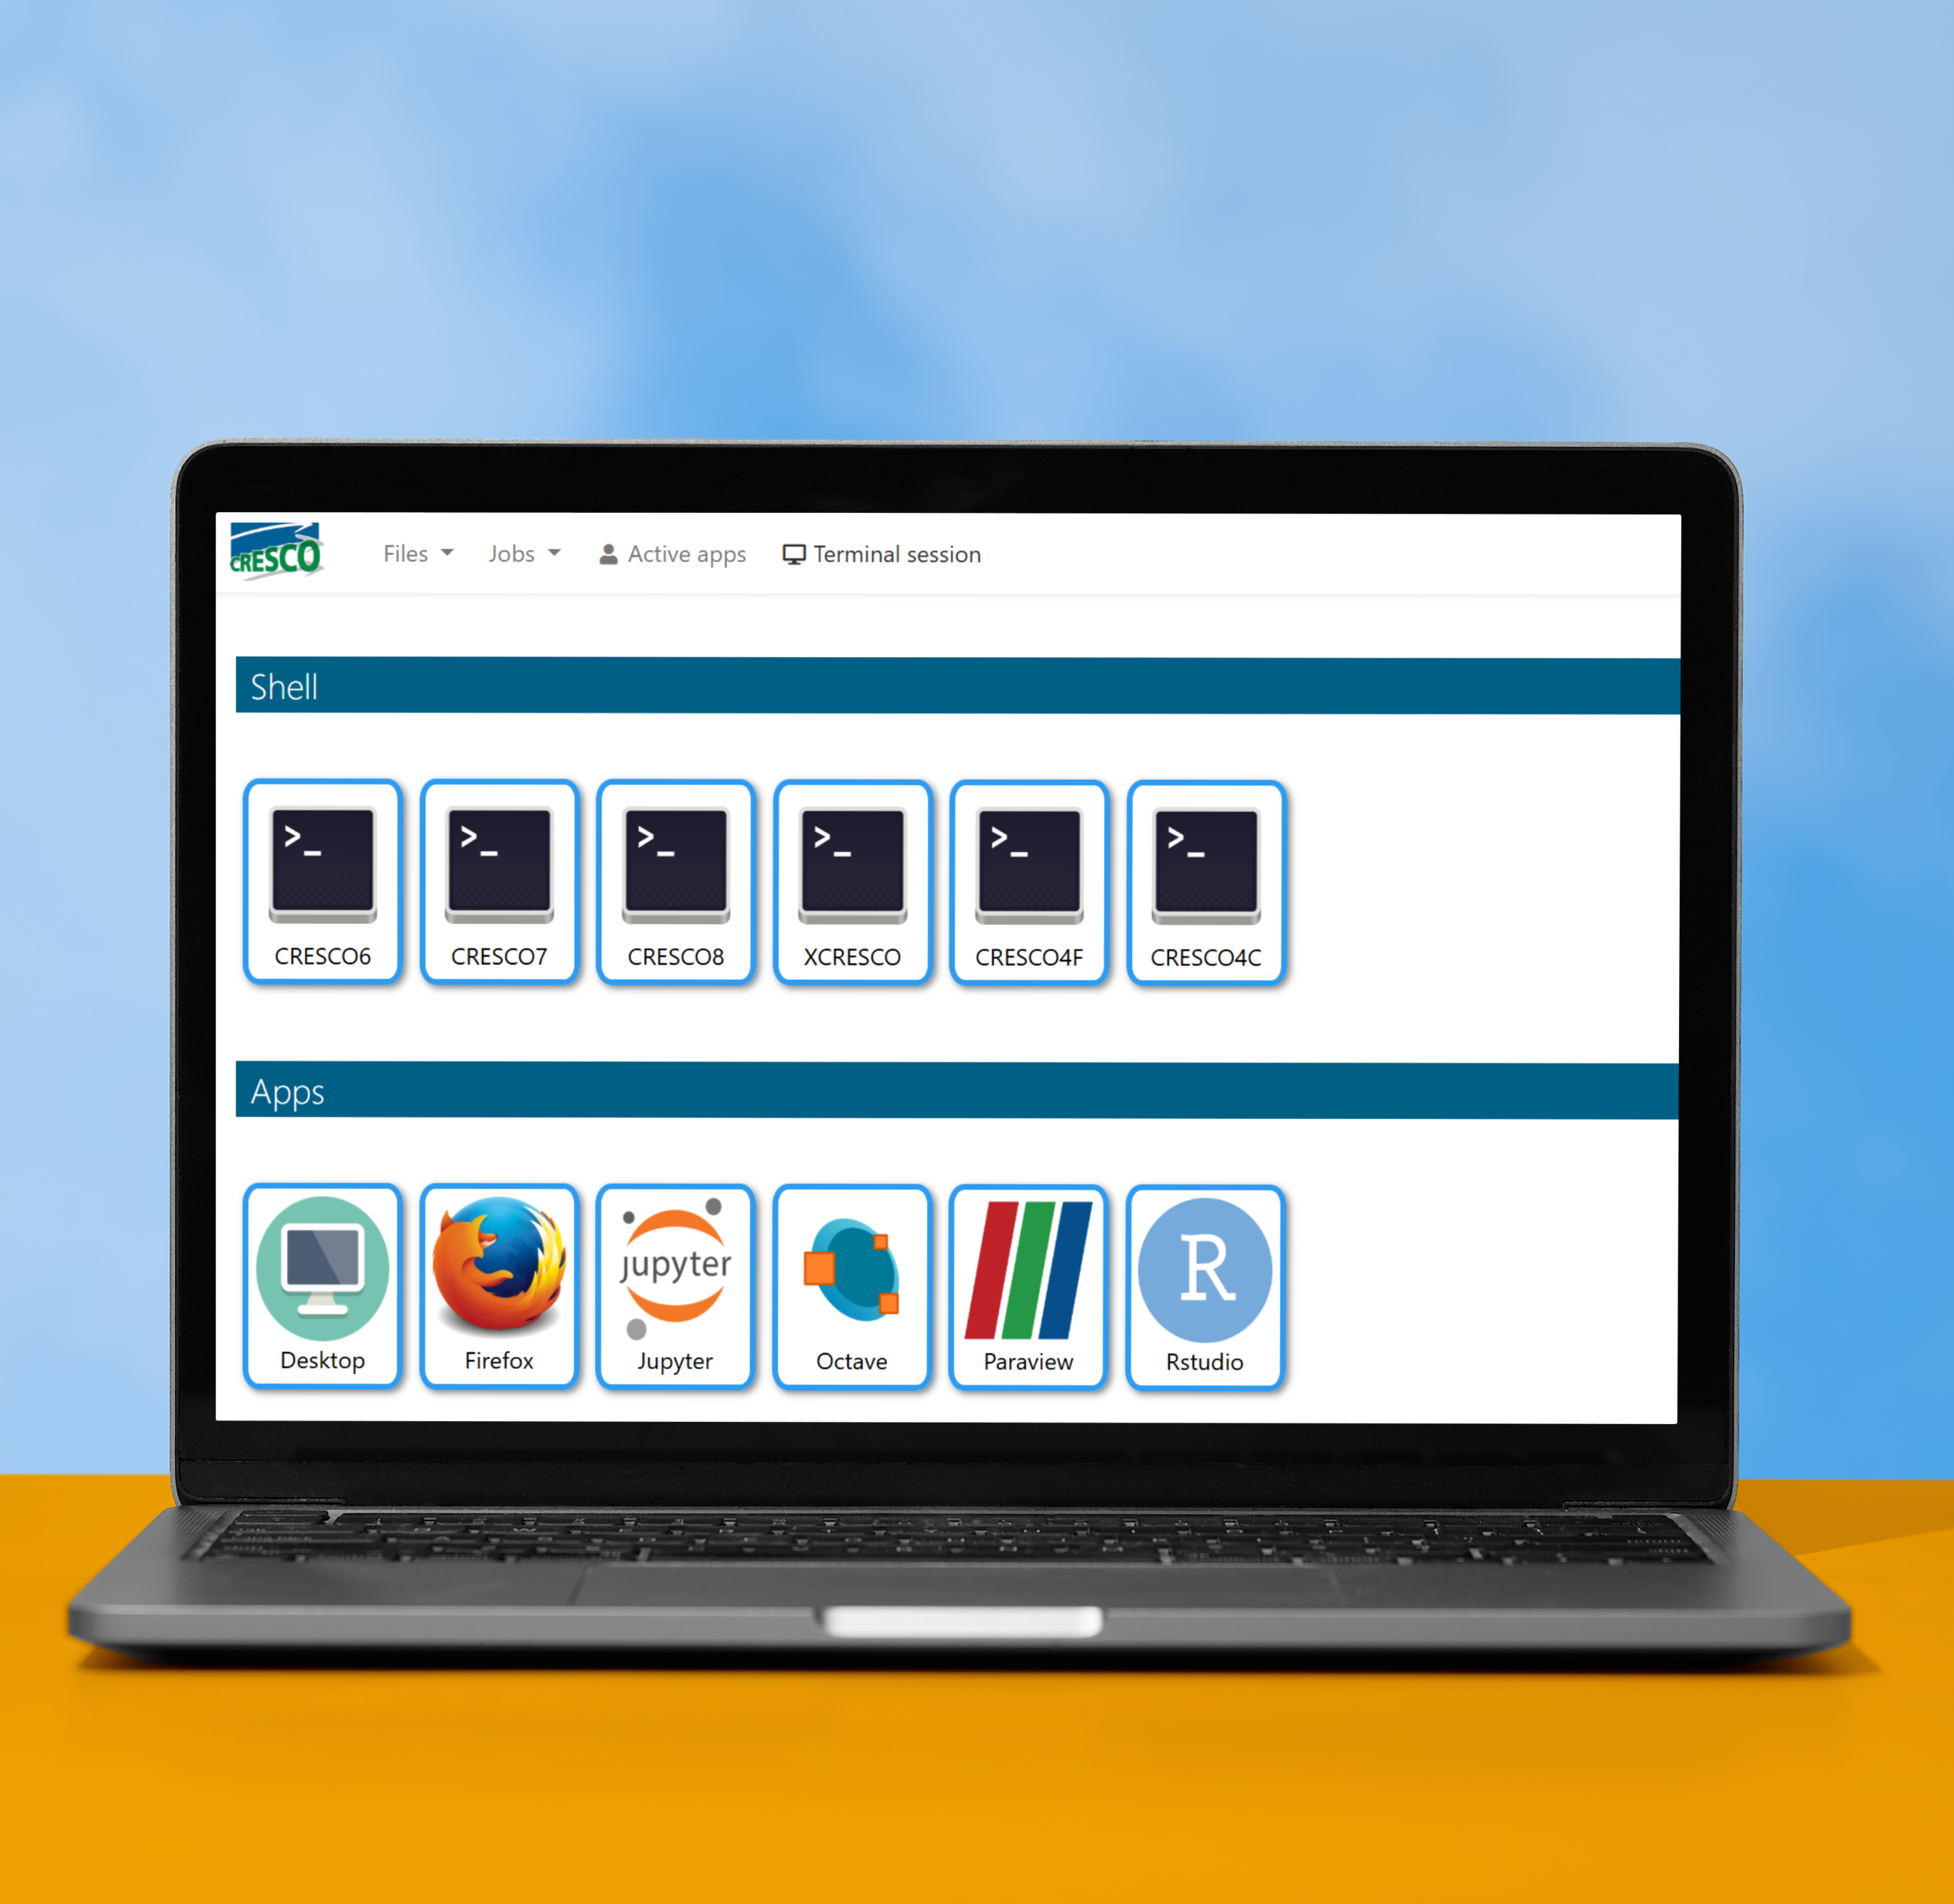
Contenuti
DASHBOARD
Interfaccia adattata alle esigenze degli utenti ENEAGRID.
APPLICAZIONI INTERATTIVE
Integrazione di strumenti come Jupyter, RStudio, ParaView e Octave.
GESTIONE HOME AFS
Strumenti dedicati per accedere e gestire la propria directory HOME AFS direttamente dal browser

Slide 4
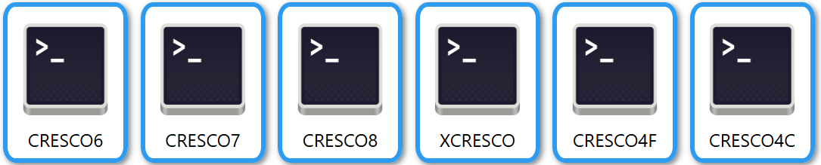
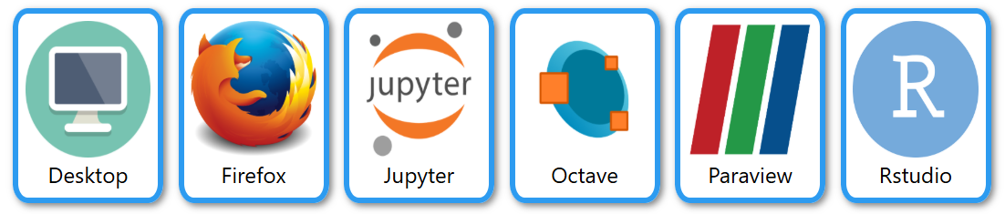
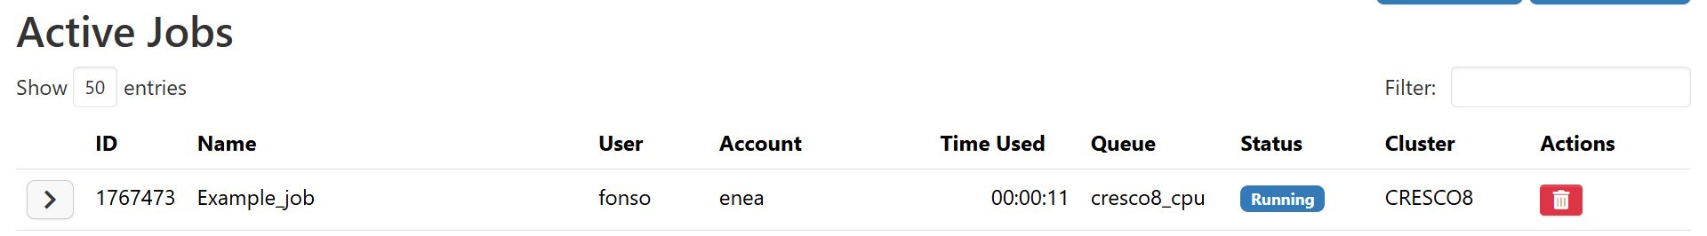
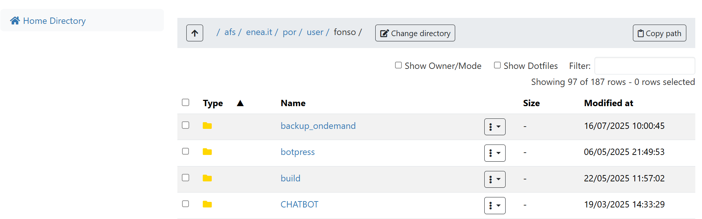
CARATTERISTICHE
Accesso diretto ai front end
AVVIO DELLE APP INTERATTIVE
Monitoraggio dei jobs
GESTIONE DELLA HOME AFS

Slide 5
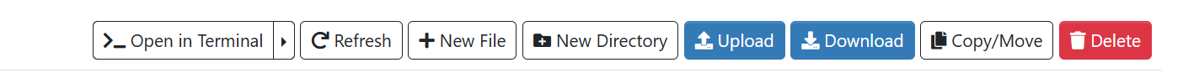
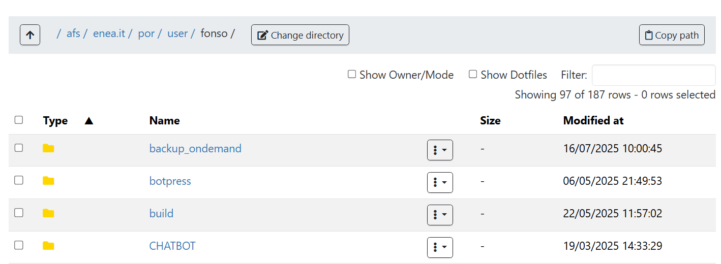
GESTIONE HOME AFS
La sezione Files di Open OnDemand fornisce un accesso completo alla propria home directory AFS direttamente dal browser:
creare file e cartelle (New File, New Directory)
caricare file dal proprio computer (Upload)
scaricare file dal cluster (Download)
cancellare elementi (Delete)
copiare o spostare file tra cartelle (Copy/Move)
Nota: la gestione dei file tramite AFS prevede un limite massimo di 100 MB per il caricamento.
Per file di dimensioni maggiori è possibile utilizzare CRESCO-IO

Slide 6
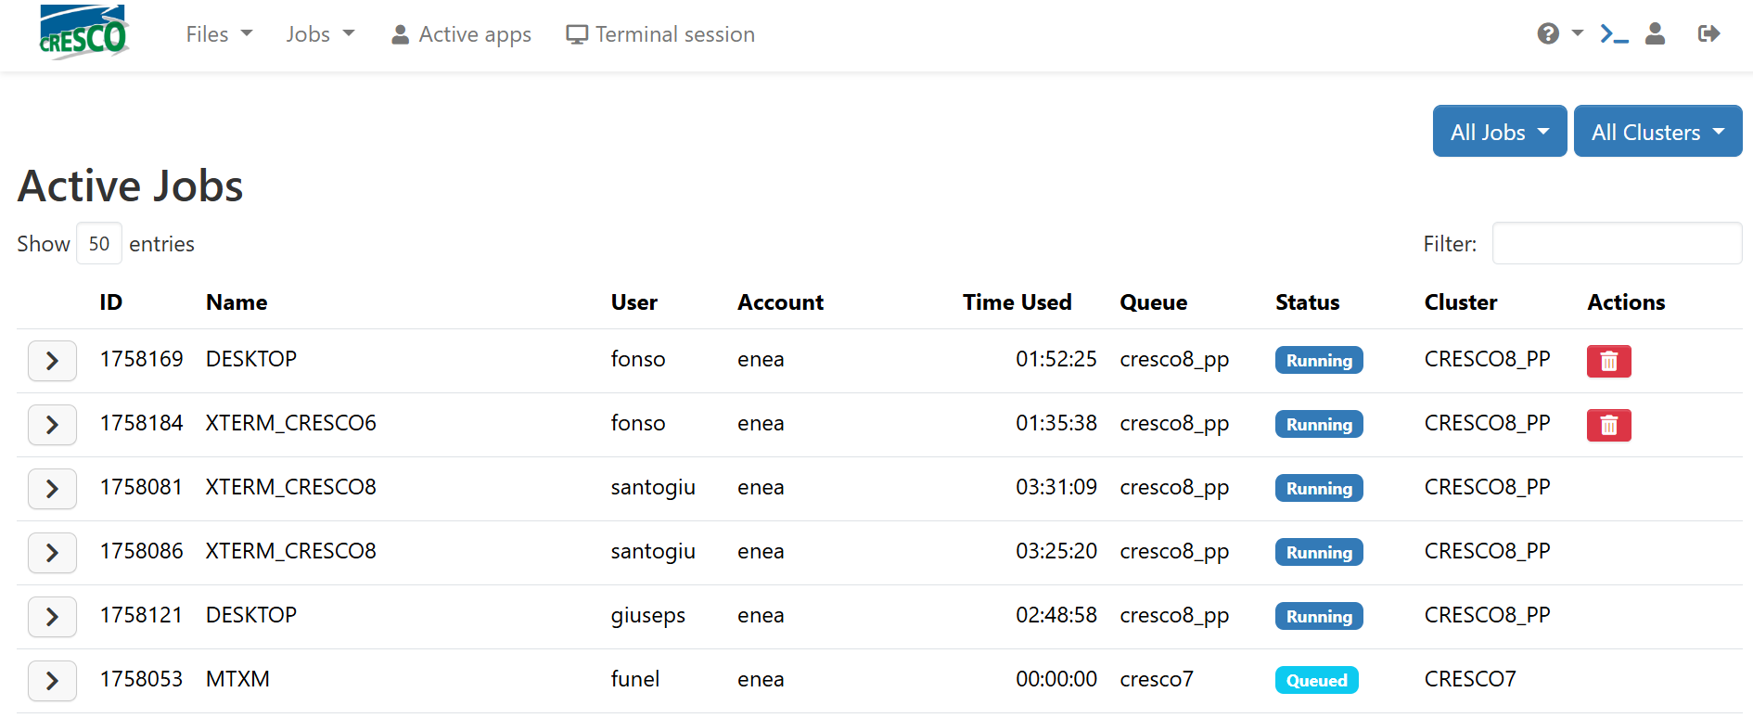
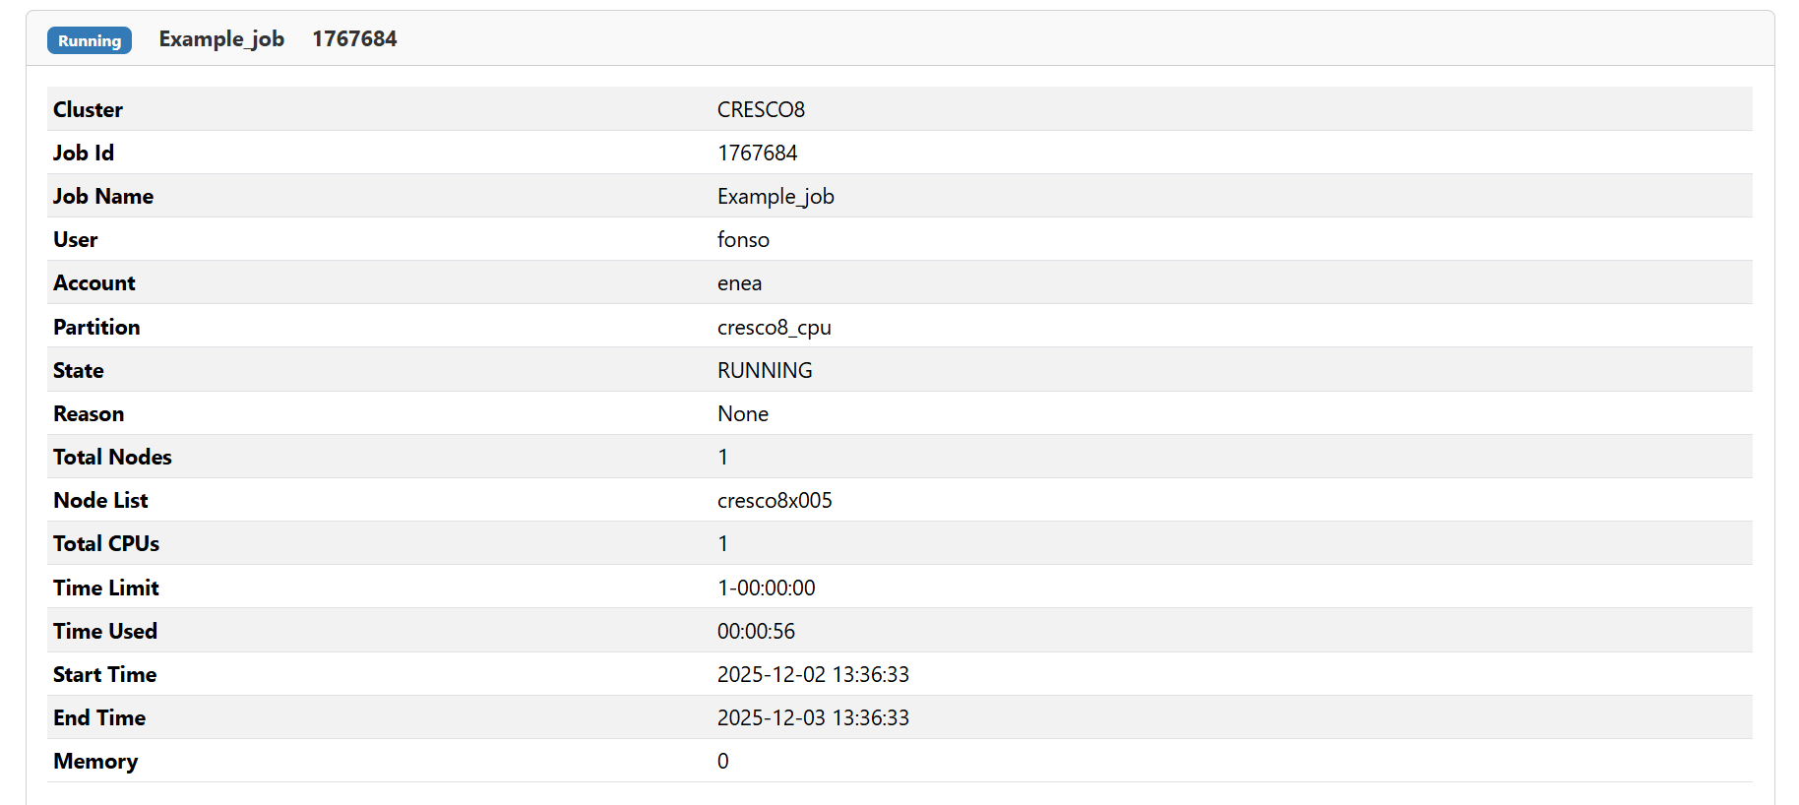
MONITORAGGIO DEI JOBS
La sezione di monitoraggio in Open OnDemand consente di seguire in tempo reale l’esecuzione dei job inviati tramite SLURM direttamente dall’interfaccia web.
È possibile filtrarli per partizione e visualizzare informazioni dettagliate su ciascun job.
Alcune informazioni utili disponibili nell’interfaccia sono:
ID del job
Cluster di esecuzione
Status
Data di creazione
Nome del job

Slide 7
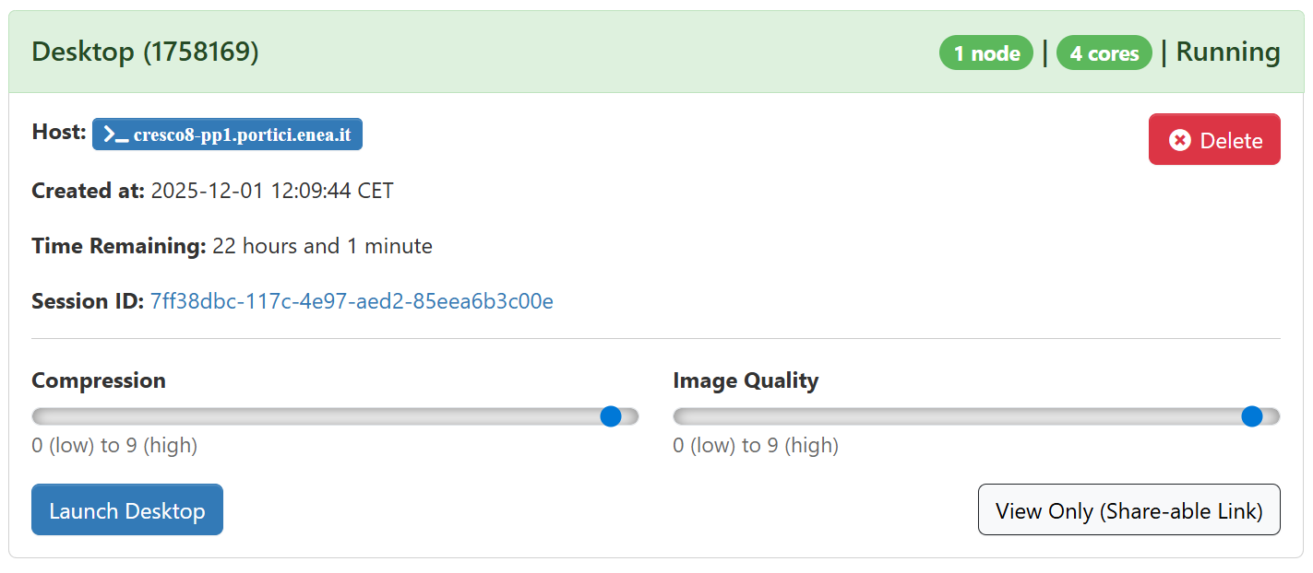
SESSIONI INTERATTIVE
La sezione Active Apps di Open OnDemand consente agli utenti di visualizzare e gestire tutte le sessioni interattive avviate (Jupyter, RStudio, Desktop remoto, Octave, Paraview).
La pagina elenca tutte le sessioni attive dell’utente, permettendone il controllo e la gestione.

Slide 8
SVILUPPI FUTURI
Integrazione del file system Lustre: attualmente non disponibile su questa piattaforma, verrà aggiunto successivamente.
Miglioramento del processo di logout: al momento il logout non è completamente efficace; per una disconnessione totale è opportuno chiudere il browser. Nella versione successiva implementeremo un Logout gestito tramite sessioni.
App personalizzate interattive: sarà resa disponibile la possibilità di creare e configurare in autonomia app interattive personalizzate, in modo semplice e guidato.
Creazione di template personalizzati: sarà resa disponibile la possibilità di creare template personalizzati su misura per la creazione di script tramite una comoda interfaccia grafica.

